Slide 1

유의 고객 세분화를 통한 매출 증대
개인화 전략 도출
Byte Miners
(데이터 채굴자)
김나영, 김태현, 이승주, 윤정현, 최정인

Slide 2



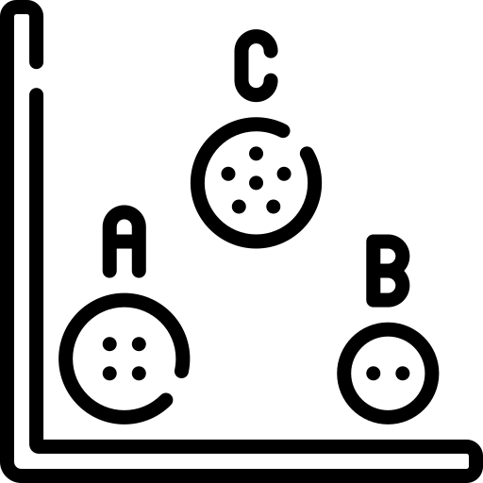

프로젝트 추진 기간 (총 6주)
데이터 분석
과제 설계
2주
(2023.05.22 ~ 2023.06.04)
피처 엔지니어링
마스터 데이터셋 및
분석용 데이터셋 생성
2주
(2023.06.05 ~ 2023.06.18)
모델링/평가
군집별 분석
1주
(2023.06.19 ~ 2023.06.25)
인사이트 분석
마케팅 제언
약 1주
(2023.06.26 ~ 2023.06.29)

Slide 3















분석 환경 및 활용 라이브러리
분석 언어
개발환경
라이브러리&
프레임워크
Notes:
- 아나콘다: 다양한 패키지와 라이브러리 제공/관리
ㄴ주피터노트북과 같은 통합개발환경(IDE) 제공
- 비주얼스튜디오: 통합개발환경(IDE)
Matplotlib, Seaborn: 시각화
Scipy: 로그변환
Pandas, Numpy: 데이터프레임, 배열, 연산 등
Surprise: 추천시스템 개발
Sklearn: 머신러닝(모델 개발, 평가)

Slide 4

01. 데이터 분석
외부 요인 분석
데이터 분석
02. 과제 정의
유의고객 정의
범주화 소개
데이터셋 분리 및 변수 설정
목차
03. 머신러닝 적용
분류 모델 소개
군집화 소개
04. 마케팅 제언
유의고객 군집별 마케팅 제언
유의고객 개인화 상품 추천

Slide 5

외부 요인 분석
인터넷 쇼핑(PC+모바일)
시장 규모
1) 유통업계의 성장
2) 인터넷 쇼핑 채널 확산
3) 해외시장 수출 확대
35조
39조
45조
50조
2012
2013
2014
2015
*자료 : 온라인쇼핑협회
Notes:
<온라인 쇼핑 시장이 급격히 확대되던 시기>
-유통업계 성장
-인터넷, 모바일 등 쇼핑 채널 활성화
-해외 수출시장 확대 및 교류 활발 -> 주 고객층 범위 확대
<내수 상황이 좋지 않던 시기>
-다수 회사들이 생존 경쟁을 위해 온라인 판매 비중을 높이는 전략
-해외 직구 편의성 up -> 국내 소비자들의 소비형태 변화

Slide 6




연도별 매출 분석
전체 매출
성별
5.4%
증가
6%
증가
1.6%
증가
F
F
M
M
662억
2,801억
3,296억
3,474억
2,633억
673억
2014
2015
2014
2015
Notes:
-전체 매출 5.4% 증가
-남성 1.6%, 여성 6% 증가함

Slide 7

거주 지역별 분포 TOP 5
총 매출순
인구 분포순
매출 평균순
₩
1,910억
명
5,993명
₩
7,753만원
5,375만원
837억
5,343만원
640억
5,274만원
1,922명
5,160만원
374억
1,431명
311억
1,071명
860명
지역코드
100
460
55
500
60
지역코드
100
460
55
210
500
지역코드
79
65
43
69
60
서울
부산
서울
경남
서울
서울
부산
서울
수도권
경남
서울
서울
서울
서울
서울
Notes:
거주지역별로 총 매출순/인구 분포순/매출 평균순

Slide 8
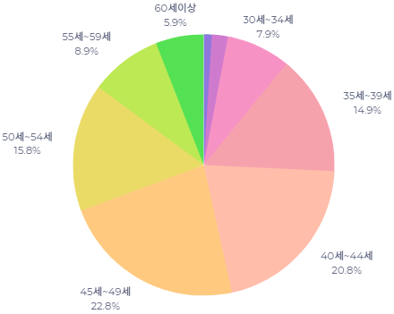
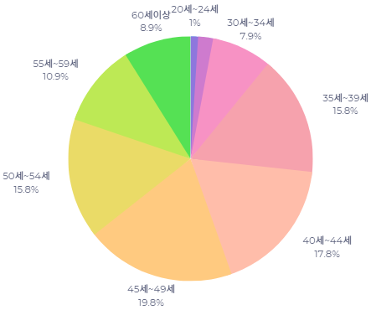
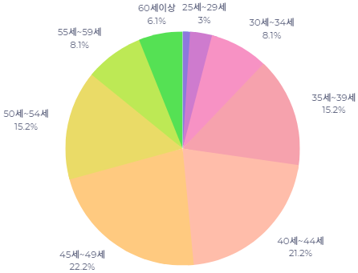
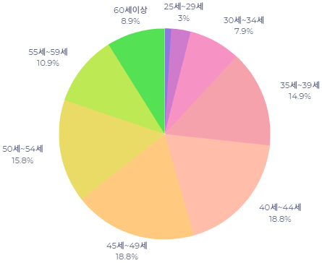
연령대별 분포도
2014년도
2015년도
인원수 분포도
매출 분포도
인원수 분포도
매출 분포도
Notes:
연령대별 매출/인원수 분포
35~54세 사이 매출 비중이 가장 큼 -> 재 카테고리화
10~20대, 60대 이상 고객보다는 30~50대의 중장년층이 L사의 주 고객층

Slide 9

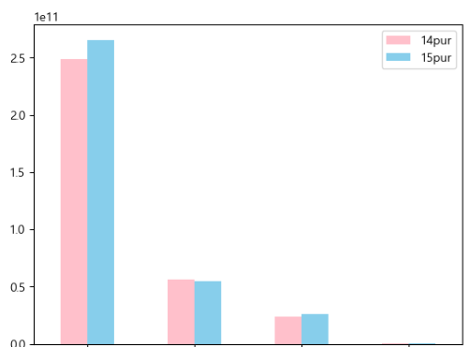

제휴사별 전년 대비 매출 분석
2013년도 입점/
2015년도 본격 판매
6%
증가
1.6%
증가
2,657억
2,491억
감소
6.6%
-2.6
%
10.2%
86%
564억
549억
238억
263억
3억
6억
A
B
C
D
A
B
C
D
제휴사별 전년도 대비 매출 그래프
제휴사별 전년도 대비 매출 증감률
Notes:
-A(+6.6%),C(+10.2%),D(+86%)사는 모두 매출이 증가한 반면 B사만 -2.6% 감소
*D사의 매출 증가율이 지나치게 큰 이유 -> 해당 회사는 2013년에 개점, 2014~2015년 당시 지점수를 대폭 확대해나가던 시기

Slide 10
01. 데이터 분석
외부 요인 분석
데이터 분석
02. 과제 정의
유의고객 정의
범주화 소개
데이터셋 분리 및 변수 설정
목차
03. 머신러닝 적용
분류 모델 소개
군집화 소개
04. 마케팅 제언
유의고객 군집별 마케팅 제언
유의고객 개인화 상품 추천

Slide 11
1인당 평균 매출
과제 정의 01
(연도별 감소/증가 분석)
인원비율
매출액
*산출시 계절성 금액 제거
14년도
감소고객
1,810억
550억
감소
감소고객
45%
(8,632명)
15년도
감소고객
1,260억
증가고객
55%
(10,751명)
14년도
증가고객
1,490억
725억
증가
15년도
증가고객
2,215억
*총 인원 : 19,383명
Notes:
매출 분석
-14년도 대비 15년도 매출 증감 -> 증가고객/감소고객 분류
-매출액: 증가고객 725억 상승/ 감소고객 550억 하락
(인당 평균으로 하면 증가고객 6천7백만 상승, 감소고객 6천4백만 하락)
(*증가/감소고객: 전해 대비 총 구매금액이 단 1원이라도 상승/하락한 고객)

Slide 12

과제 정의 02
감소고객 = 유의고객
인
원
수
-100%
-75%
-50%
-25%
0%
25%
50%
75%
100%
감소고객의 전년대비 매출증감(%)
증가고객의 전년대비 매출증감(%)
Notes:
감소고객 =/= 유의고객
유의미한 변화가 있는 층만 분리해 유의고객으로 설정
각 고객별 매출 ‘증감’ 퍼센테이지 확인 (전년대비 n% 증가/감소)
감소고객들의 매출 증감 정도를 정리해, 하위 75% 구간만 분리
=> 전년대비 매출이 9% 이상 하락한 고객이 해당
(*이상치 제거 이유 -> 14년 구매액이 0원이고, 15년 구매액이 10,000원인 경우 증감률 10,000%와 같이 비정상적인 수치가 있음)

Slide 13


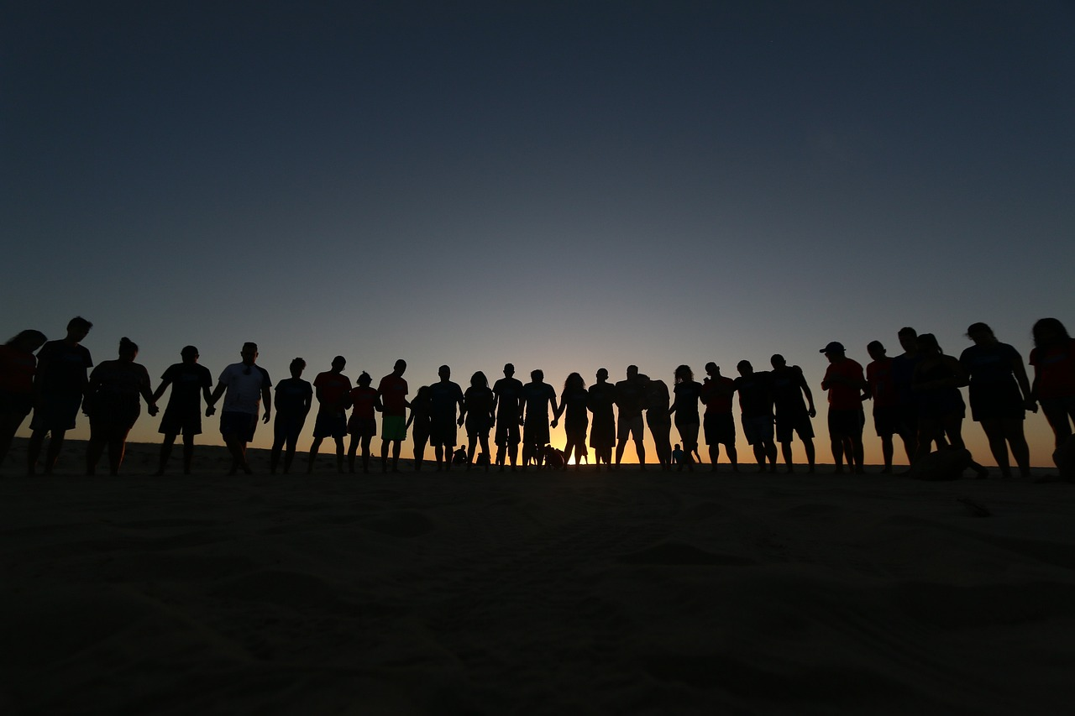
범주화
범주화
지역 (41구역→16구역)
연령대 (10 → 5)
시간대(24시간대→5 구간)
서울 010 ~ 109
수도권 110 ~ 239
강원 240 ~ 269
충북 270 ~ 299
세종 300 ~ 309
충남 310 ~ 339
대전 340 ~ 359
경북 360 ~ 409
대구 410 ~ 439
울산 440 ~ 459
부산 460 ~ 499
경남 500 ~ 539
전북 540 ~ 569
전남 570 ~ 609
광주 610 ~ 629
제주 630 ~ 639
19세이하
20세~24세
25세~29세
30세~34세
35세~39세
40세~44세
45세~49세
50세~54세
55세~59세
60세이상
학생층
청년층
중년층
장년층
노년층
새벽 0-7시
오전 7-12시
오후 12-17시
저녁 17-21시
심야 21-0시
13
Notes:
[1.차후 머신러닝 활용을 위한 범주화]
-시간대
24시간대를 5구간 시간대로 간소화
-지역
41개 구역을 16개 구역으로 간소화 (지역코드 참고)
-연령대
(1) 주 고객층인 중장년층 분리
(2) 중장년층 이하, 중장년층, 중장년층 이상 -> 한 번 더 카테고리 분리
(3) 최종 5개 카테고리로 분류

Slide 14
상품 데이터 통합
데이터
2,800만 건
2014-2015, 2년 간의
총 매출 데이터 건수
통합분류
1.가공식품
2.신선식품
3.일상용품
4.의약품/의료기기
5.교육/문화용품
6.유아/아동
7.반려동물
8.기타
9.디지털/가전
10.가구/인테리어
11.의류
12.전문스포츠/레저
13.패션잡화
14.명품
소분류
3,520 종
4 제휴사의 물품을
3,520종으로 분류
소분류 기준
중분류
717 종
3,520종의 소분류를
717종으로 중분류화
대분류
92 종
717종의 중분류를
92종으로 대분류화
*L사 온라인몰/대한상공회의소 카테고리 참고

Slide 15
14가지 카테고리 통합
통합분류
가공식품
신선식품
일상용품
의약품/의료기기
교육/문화용품
유아/아동용품
반려동물
기타
53% 편의품
통합분류
디지털/가전
가구/인테리어
의류
전문스포츠/레저
패션잡화
10%
38%
선매품
9%
전문품
통합분류
명품
*L사 온라인몰/대한상공회의소 카테고리 참고
Notes:
[2.차후 머신러닝 활용을 위한 피처 엔지니어링]
3000여개의 카테고리를 14가지로 통합분류하고, 다시 3가지 카테고리로 분류/통합

Slide 16

데이터셋 분류
2014년
2015년
1분기
2분기
3분기
4분기
5분기
6분기
7분기
8분기
1차
학습
X_TRAIN
Y_TRAIN
2차
검증
X_VALIDATION
Y_ VALID
3차
평가
X_TEST
Y_TEST
Notes:
1-6분기 데이터로 학습 및 검증을 진행해 1차적으로 모델을 설계 (1~5분기로 6분기 예측)
2-7분기 데이터로 모델에 대한 과적합 여부 검토 및 하이퍼 파라미터 조정 (2~7분기로 6분기 예측)
3-8분기 데이터로 최종 평가 진행 (3~7분기로 8분기 예측)
차후 해당 모델을 활용해 다음분기 예측 진행 예정
======================== 대본 ==============================
학습 및 검증 평가에 사용되는 모델은 각각 1~6분기 데이터, 2~7분기 데이터, 3~8분기 데이터를 활용해 총 3단계로 구성하였습니다.
먼저, 1~5분기 데이터를 이용해 6분기 유의고객을 예측하는 모델을 설계했습니다.
그리고 설계된 모델에 대해 2~7분기 데이터로 과적합 정도를 판단해, 하이퍼파라미터를 재조정 하였습니다.
이후 3~8분기 데이터로 모델의 최종 평가를 진행함으로써, 이후의 예측을 위한 모델 설계를 마무리했습니다.

Slide 17
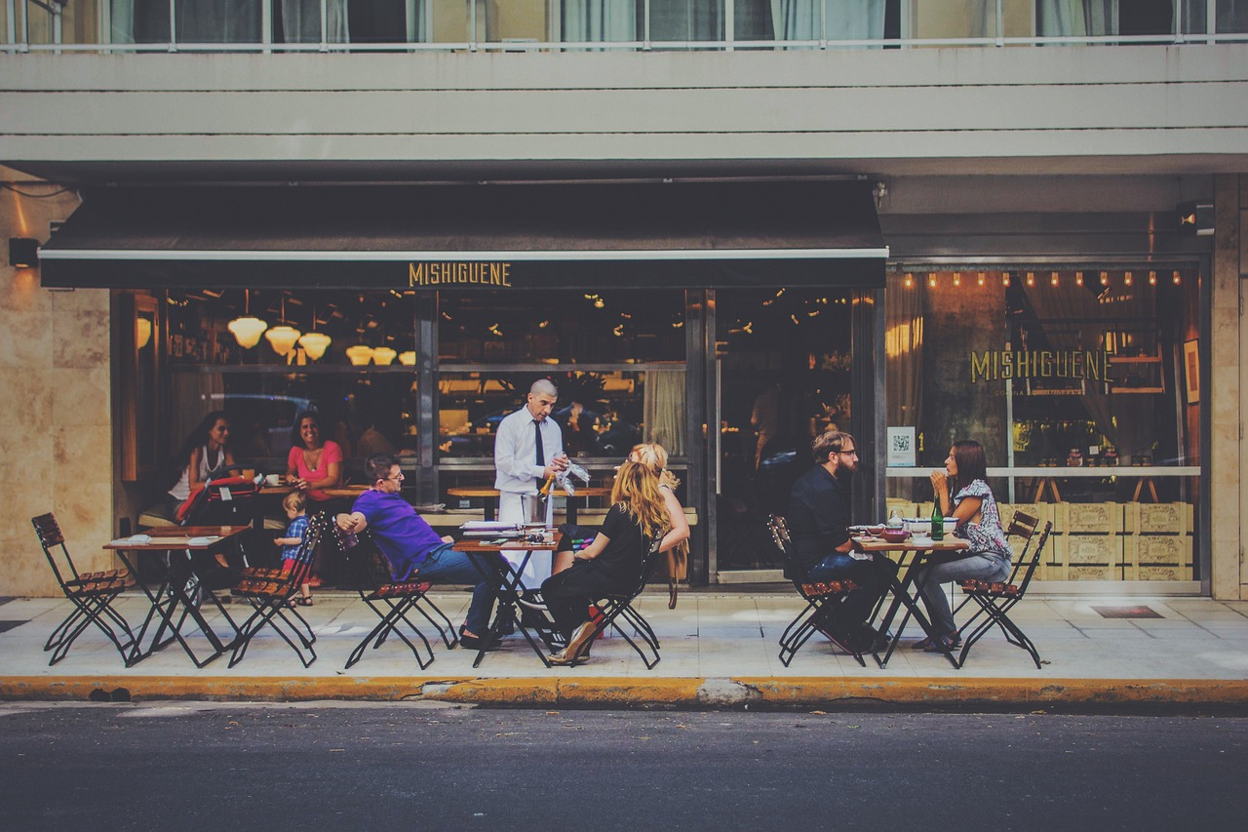


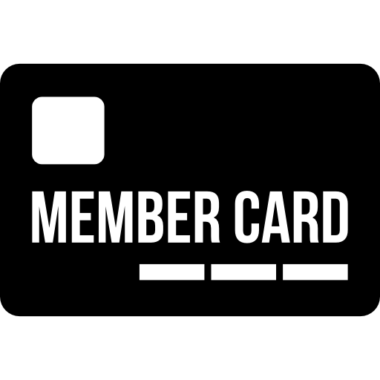




고객 속성 변수
성별
연령대
경쟁사 이용횟수
멤버십 가입여부
거주지역
고객유형
남성/여성 구분
19세 이하 층부터
60세 이상 층까지
5 연령대로
구분하여 범주화
고객별 경쟁사
이용횟수 파악
고객별 제휴사
멤버십 가입여부
파악
지역 41구역을
16구역으로 범주화하여
고객 별 거주지역 파악
유지고객과
비유지고객으로
분류하여
고객유형 파악
유지고객
8분기 연속 소비
100
비유지고객
8분기 비연속 소비
Notes:
고객 속성 변수는 다음과 같이 사용
차후 고객 집단의 특징 등을 탐색할 때 활용함

Slide 18
01. 데이터 분석
외부 요인 분석
데이터 분석
02. 과제 정의
유의고객 정의
범주화 소개
데이터셋 분리 및 변수 설정
목차
03. 머신러닝 적용
분류 모델 소개
군집화 소개
04. 마케팅 제언
유의고객 군집별 마케팅 제언
유의고객 개인화 상품 추천

Slide 19








피처 엔지니어링
고객별 주말에
방문한 비율 계산
고객별 구매패턴 파악위한
상품별 지수화
후분기 시작일을
기준으로
최근 방문일자를
고객별로 산출
5분위수로
고객별 등급 부여
등급
평균 구매
품목수
주말 방문
비율
총
방문 횟수
상품별
구매지수
시간대별
방문 비율
최근
방문일
고객별 구매 상품
평균 개수 산출
8분기의 고객별
총 방문 횟수
오전부터 심야까지의
시간대별 방문 비율 계산
Notes:
유의고객 예측에 유의미한 영향을 줄 수 있는 정보들을 피처화 함
등급은 고객의 기간내 총구매액을 기준으로 1~5등급을 나눔
평균구매 품목수: 고객이 1회 방문시 구매하는 상품의 종류
주말 일 매출이나 고객 방문 횟수가 평일에 비해 월등히 높음 -> 별도의 피처로 분리
기간 내 고객별 총 방문횟수
상품별 구매 지수화 (고객별 구매패턴 확인)
특정 시간대 방문 비율
최신성 반영하기 위해 -> 최근방문일(최근에 방문한 고객일수록 감소고객 될 확률↓)

Slide 20
구매 패턴 지수화 (예시표)
분기별 구매금액
고객번호 | 1분기 구매금액 | 2분기 구매금액 | 3분기 구매금액
1 | ₩10,000 | ₩1,000 | ₩9,000
2 | ₩9,000 | ₩2,000 | ₩2,000
3 | ₩8,000 | ₩3,000 | ₩5,000
4 | ₩7,000 | ₩4,000 | ₩8,000
5 | ₩6,000 | ₩5,000 | ₩1,000
고객번호 | 1분기 등급 | 2분기 등급 | 3분기 등급
1 | 9 | 0 | 8
2 | 8 | 1 | 1
3 | 7 | 2 | 4
4 | 6 | 3 | 7
5 | 5 | 4 | 0
분기별 구매 RANK
(0~9등급/10분위)
전분기 대비 등급 변동값
변동 누적/절댓값
고객번호 | 1_2 변동값 | 2_3 변동값
1 | -9 | 8
2 | -7 | 0
3 | -5 | 2
4 | -3 | 4
5 | -1 | -4
고객번호 | 변동 누적값 | 변동 절댓값
1 | -1 | 17
2 | -7 | 7
3 | -3 | 7
4 | 1 | 7
5 | -5 | 5
Notes:
변동 누적값은 모든 분기 변동값의 양수, 음수를 더한 수
변동 절댓값은 모든 분기 변동값의 절댓값을 더한 수
구매 변동 패턴을 파악을 위해 지수화 활용

Slide 21
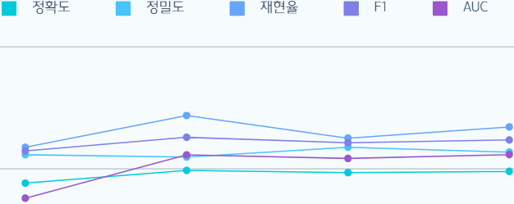
분류 모델별 평가
 | DecisionTree | LGBM | RandomForest | XGBClassifier
정확도 | 0.7206 | 0.7466 | 0.7422 | 0.7447
정밀도 | 0.7789 | 0.7742 | 0.7941 | 0.7843
재현율 | 0.7941 | 0.8594 | 0.8128 | 0.8359
F1 | 0.7865 | 0.8146 | 0.8033 | 0.8093
AUC | 0.6898 | 0.7786 | 0.7713 | 0.7792
Notes:
유의고객 예측을 위한 분류 모델은 DecisionTree, LGBM, RandomForest, XGBClassifier 4가지를 검토하였고, 5개의 평가 지표를 종합적으로 고려해 최종 모델을 선정
모델에 대한 평가 지표로는 정확도, 정밀도, 재현율, F1 score, AUC 5가지를 활용하였으며, 이 중 정확도와 AUC스코어에 조금 더 비중을 두어 평가
* 왜 정확도와 AUC스코어에 비중을 두었느냐?
-> 정확도: 모델이 타겟을 얼마나 잘 예측하는지에 대한 평가를 보기 위해 (정답을 잘 맞추는지)
-> AUC스코어: 예측 결과의 신뢰도를 재고하기 위해, 모델의 분류성능을 전반적으로 평가
- 정확도: 전체 중 올바르게 분류된 샘플 비율
- AUC: 분류모델의 자체의 성능
Decision Tree (의사결정 트리): 데이터의 특성을 기반으로 데이터를 분리
Gradient Boosting: 경사 하강법 기반/ 이전 모델의 잔차를 학습해 오차를 최소화하도록 업데이트
LGBM: 경량화된 그래디언트 부스팅 모델/ 큰 규모 데이터셋에 빠르고 효율적으로 작동
XGBClassifier: 그래디언트 부스팅 기반 앙상블 학습모델/ 경사하강법 이용: 데이터의 경사도에 따라 가중치를 조절해가며 학습을 진행
Random Forest: 앙상블 학습 기법/ 여러 개의 결정 트리를 조합하여 예측을 수행 (모든 트리 예측의 평균 or 투표)

Slide 22
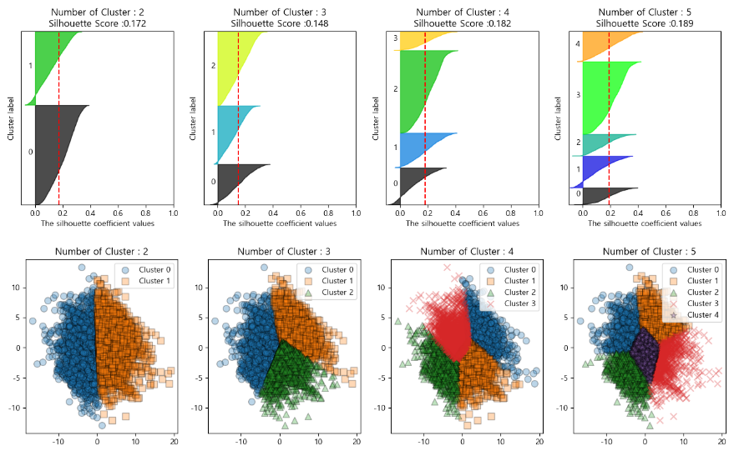
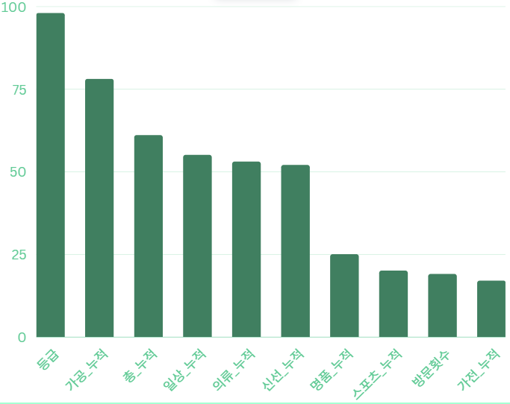
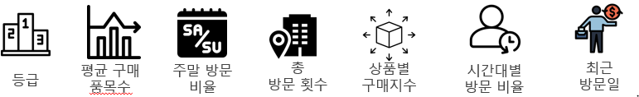
유의고객 군집화
Feature Importance Top 6
유의 고객 감소 예측 6,611명
K-Means 군집화 도입
Notes:
예측 모델을 정함 -> 유의고객 예측함 -> 예측한 유의고객에 대해 대응하기 위해 각 고객들을 유형화 함 -> 군집별 대응책 마련
군집의 오차 정도, 군집별 인원 비중 등을 종합적으로 고려했을 때
3개의 군집으로 분리한 것이 가장 적절하다 판단, 채택함
Kmeans(비지도 학습): 클러스터별 중심점 설정 -> 각 데이터의 포인트를 가까운 중심점에 할당 -> 중심점 업데이트 -> 중심점이 더 이상 업데이트 되지 않을 때까지 반복
유클리드 거리 기반: 공간에서 두 점 사이의 직선 거리를 나타내는 개념
군집에 활용한 피처는 모델(LGBM)의 피처 중요도를 고려하여, 고객 속성 정보와 변동 정보의 일부를 사용 (16개)
(등급, 상품별 변동지수, 종합 변동지수, 총방문횟수, 평균구매 품목수, 주말 방문비율, 최신성, 제휴사별 이용 비율)

Slide 23
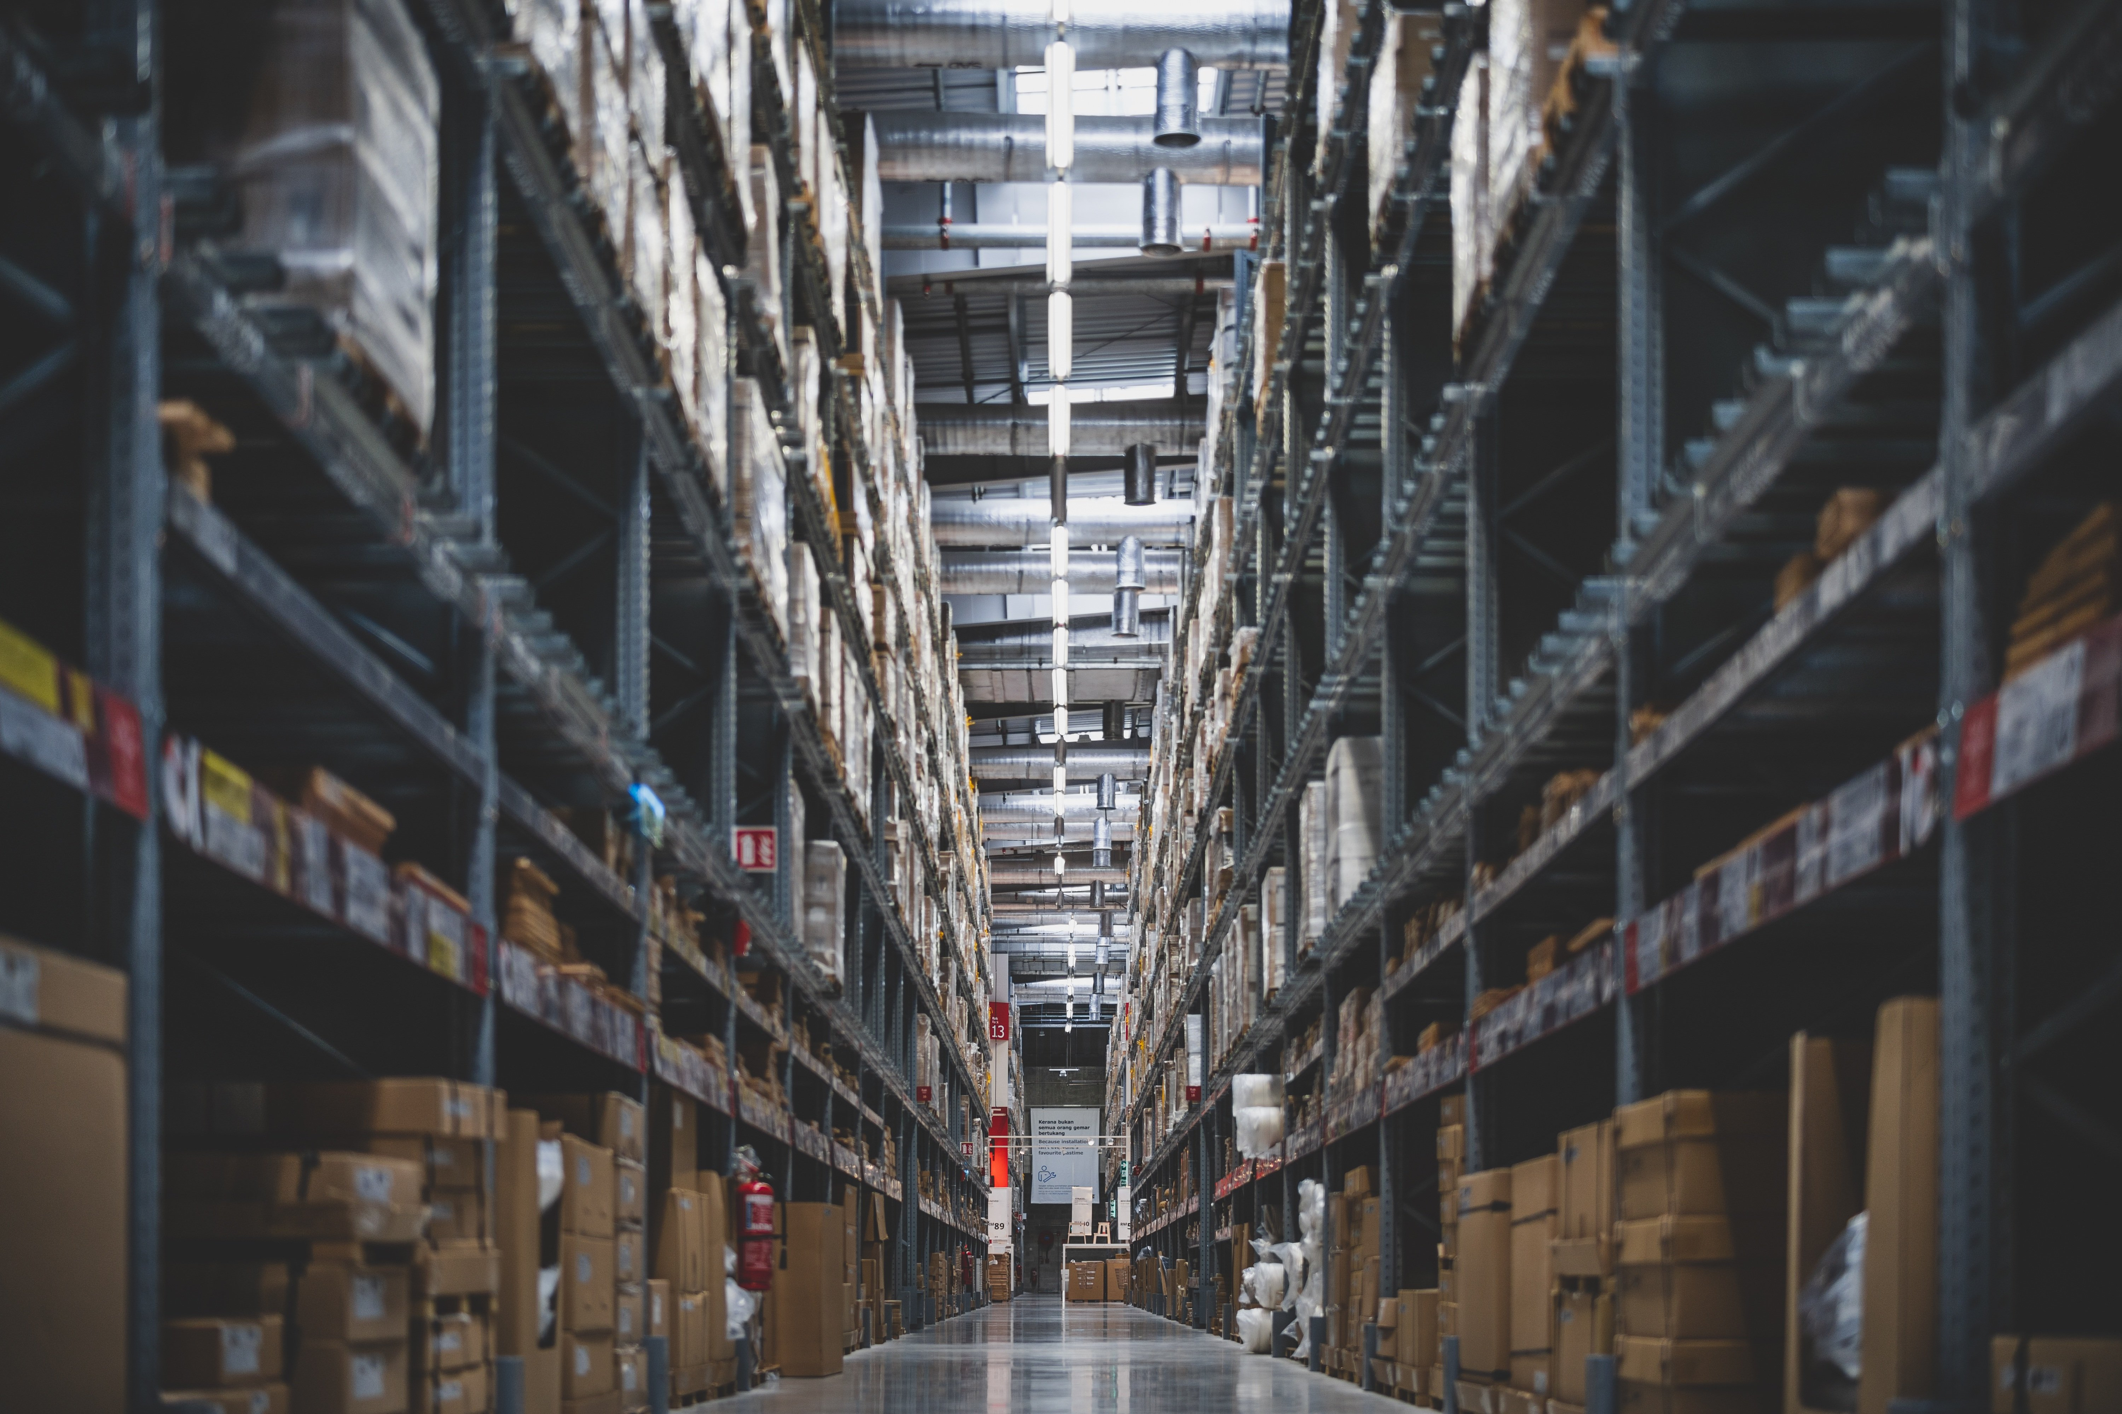
군집별 유형화
군집 0번
군집 1번
군집 2번
6,611명
2,843명
1,540명
2,228명
상품 : 명품, 의류, 가전
선매품, 전문품과 같은 고가상품의 구매력이
높은 군집
상품 : 가공식품, 의류
(비율 1:1)
특히 가공식품의 1인당 소비 평균 금액이 높은 군집
상품 : 스포츠/레저
편의품의 구매력이
낮은 군집
유의고객 예측
(1~7분기 분석으로 8분기 예측)
총액 : 93,753,876,927
총액 : 43,689,234,749
총액 : 67,760,770,740
평균액 : 32,977,093
평균액 : 28,369,632
평균액 : 30,413,272
Notes:
<0번 군집>
전체적으로 인당 평균구매액, 총 구매액 모두 높음
단, 가공식품과 반려동물 상품에 대해서만 인당 평균 구매액이 타 군집에 비해 떨어짐
명품, 의류, 디지털 가전 등 고가 상품에서 눈에 띄는 구매력
<1번 군집>
의류, 가공식품 -> 타 카테고리에 비해 높음
개중에서도 가공식품 비율이 의류와 거의 1:1 (다른 군집들은 의류 구매비율이 훨씬 높았음)
가공식품에 1인당 쓰는 평균 금액이 타 군집 대비 높음
<2번 군집>
평균 구매액, 총 구매액 모두 무난한 편
단, 스포츠 품목에서 눈에 띄는 구매율(인당 평균 구매액 높음)

Slide 24
01. 데이터 분석
외부 요인 분석
데이터 분석
02. 과제 정의
유의고객 정의
범주화 소개
데이터셋 분리 및 변수 설정
목차
03. 머신러닝 적용
분류 모델 소개
군집화 소개
04. 마케팅 제언
유의고객 군집별 마케팅 제언
유의고객 개인화 상품 추천

Slide 25
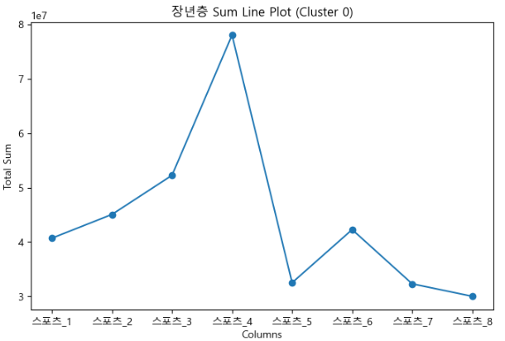
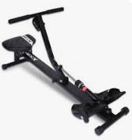
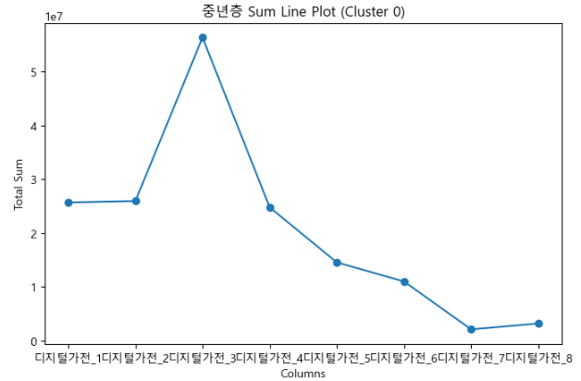
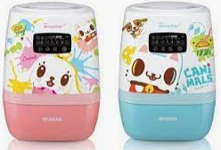
군집 0 유형 마케팅 제언
장년층의 스포츠 상품
8분기 구매 그래프
마케팅 제언
1. 홈트레이닝 용품 프로모션
군집 0번
2,843명
EX) 홈트레이닝 기구
상품 : 명품, 의류, 가전
전체적으로 구매력이
높은 군집
2. 하락률이 비교적 적었던 유아/아동 상품과 관련한 디지털/가전 프로모션
총액 : 93,753,876,927
평균액 : 32,977,093
EX) 캐릭터 에어워셔
중년층의 디지털/가전 상품
8분기 구매 그래프
Notes:
애초에 감소 고객들만 모아서 그래프를 그렸으므로, 모든 카테고리가 시간이 지날수록 감소하는 그래프임.
다만 그 중에서도 눈에 띄는 특징을 모아봄
위 그래프들은 감소 정도가 심하고, 꾸준히 하락하는 개형
다른 카테고리에서는 14년도 하반기에 매출이 급격히 상승했다가, 그 이전과 비슷한 수준으로 다시 내려갔지만, 위 그래프들은 15년도 이후 14년도 하반기에 훨씬 못 미치는 수준까지 하락함

Slide 26


군집 1 유형 마케팅 제언
{*MSE, RMSE: 실제와 예측 사이의 오차 (낮을수록 모델의 성능이 향상)}
구매 금액
Algorithm | Mean RMSE | Mean MAE
SVD | 1.577893787 | 1.224002881
SVD++ | 1.473211913 | 1.118182375
NMF | 1.885941779 | 1.473356174
SlopeOne | 1.492753996 | 1.131714931
KNNBasic | 1.588909788 | 1.206212539
KNNBaseline | 1.53943495 | 1.169699333
CoClustering | 1.860738671 | 1.432218076
사용자 ID | 예측 평점 | 카테고리 | 물품 | 추천 순위
74 | 8.957711 | 선매품-의류 | 캐주얼 | 1
74 | 8.425985 | 편의품-신선식품 | 농산물 | 2
74 | 8.301369 | 편의품-가공식품 | 차/커피 | 3
74 | 8.112457 | 편의품-가공식품 | 젓갈/반찬 | 4
74 | 7.911130 | 편의품-교육/문화용품 | 문구/팬시 | 5
군집 1번
1,540명
상품 : 가공식품, 의류
(비율 1:1)
특히 가공식품에 1인당 소비 평균 금액이 높은 군집
총액 : 43,689,234,749
평균액 : 28,369,632
구매 횟수
Notes:
서프라이즈: 추천 시스템 구축을 위한 기능을 제공
알고리즘은 SVD++을, 평가지표로는 MSE, RMSE 사용
SVD (Singular Value Decomposition): 행렬 분해를 기반으로 하는 잠재 요인 협업 필터링 알고리즘 (사용자와 아이템 간의 상호작용을 모델링) -> 고객이 구매하지 않은 상품에 대한 예측 평점
SVD++ (SVD with Implicit Feedback): SVD 확장 버전/ 명시적 평가에 더해 암시적인 피드백 정보도 고려(구매 기록, 클릭 수, 시청 시간 등 간접적인 정보들)
NMF (Non-Negative Matrix Factorization): 비음수 행렬 분해/ SVD와 유사한 접근 방식 + 비음수성 제약 = 좀 더 직관적인 특성을 갖는 결과 도출
SlopeOne: 사용자 간의 평가 차이를 기반으로 아이템 간의 예상 평점 차이를 계산
KNNBasic (K-Nearest Neighbors): 최근접 이웃 기반 협업 필터링 알고리즘/ 사용자나 아이템 간 유사성을 기준으로, 이웃들의 평점을 가중평균해 예측 평점 도출
KNNBaseline: KNN 확장 버전/ 사용자와 아이템의 평균 평점을 보정하는 기준선 평점을 고려 (보다 정확한 예측 평점)
CoClustering: 동시에 사용자와 아이템을 군집화, 각 군집에서의 평점 패턴을 모델링 -> 사용자와 아이템 간의 상호작용을 더 정확하게 예측
===============================================
1번 군집에 대해서는 서프라이즈 알고리즘을 활용해 만든 개인화 상품 추천 시스템을 적용했습니다.
해당 프로그램은 고객의 구매 데이터를 바탕으로 각 상품에 대한 평점을 예측해 맞춤화된 상품을 추천해 주는 시스템입니다.
고객이 해당 상품에 소비한 금액 및 횟수를 수치화하여 예측 평점을 산출하였고, 이를 통해 고객이 구매할 확률이 높은 상품들을 추천합니다.
이러한 결과는 추후 마케팅 부서와 연계해 고객 맞춤형 프로모션 등에 활용됩니다.

Slide 27
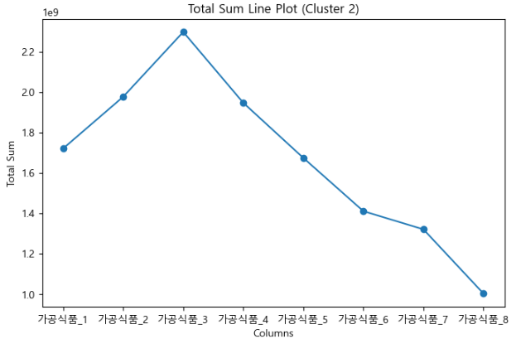
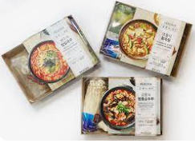
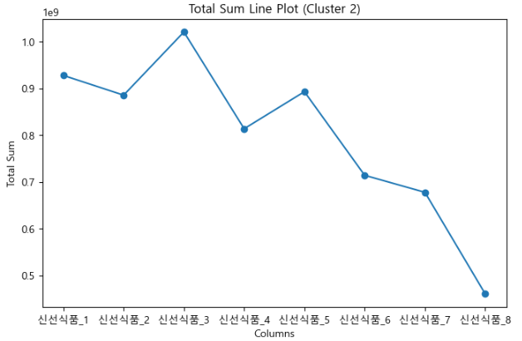

군집 2 유형 마케팅 제언
군집 2번의 가공식품
8분기 구매 그래프
마케팅 제언
1. 간편 조리식품 다양화
군집 2번
2,228명
EX) 밀키트
상품 : 스포츠/레저
전반적으로 구매력이 다소 낮은 군집
2. 다이어트, 웰빙 식품 등 프로모션
총액 : 67,760,770,740
평균액 : 30,413,272
EX) 웰빙 식품
군집 2번의 신선식품
8분기 구매 그래프
Notes:
분기에 따른 매출의 변동이 아주 크지 않았던 칼럼들
그러나 14년도 하반기부터 꾸준히 크게 하락

Slide 28
Q&A

Slide 29
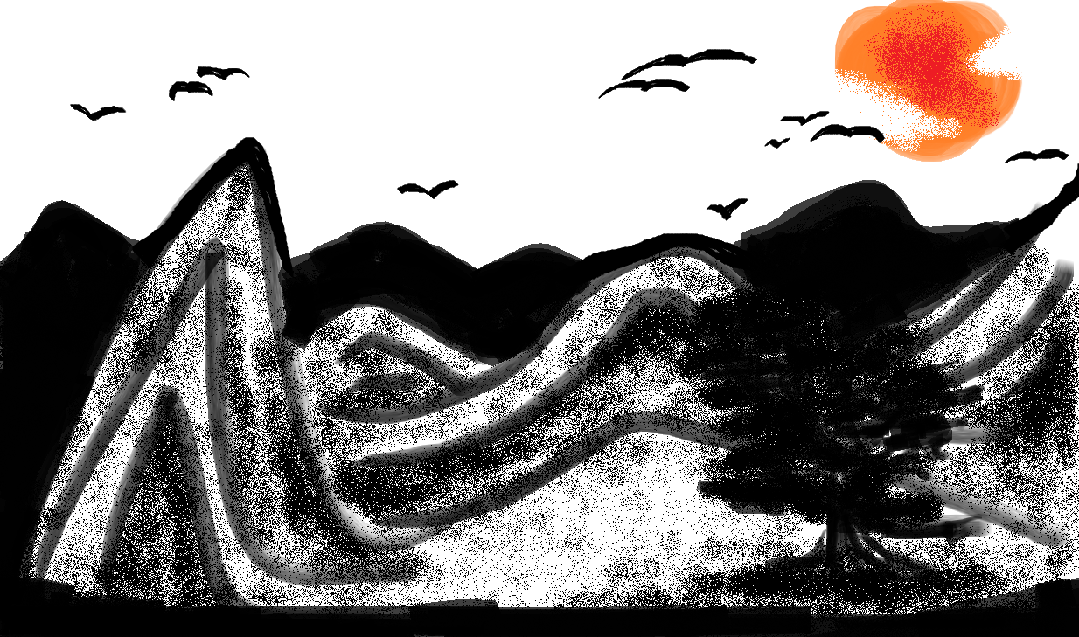
감사합니다
Byte Miners
(데이터 채굴자)
김나영, 김태현, 이승주, 윤정현, 최정인

